Slide 1

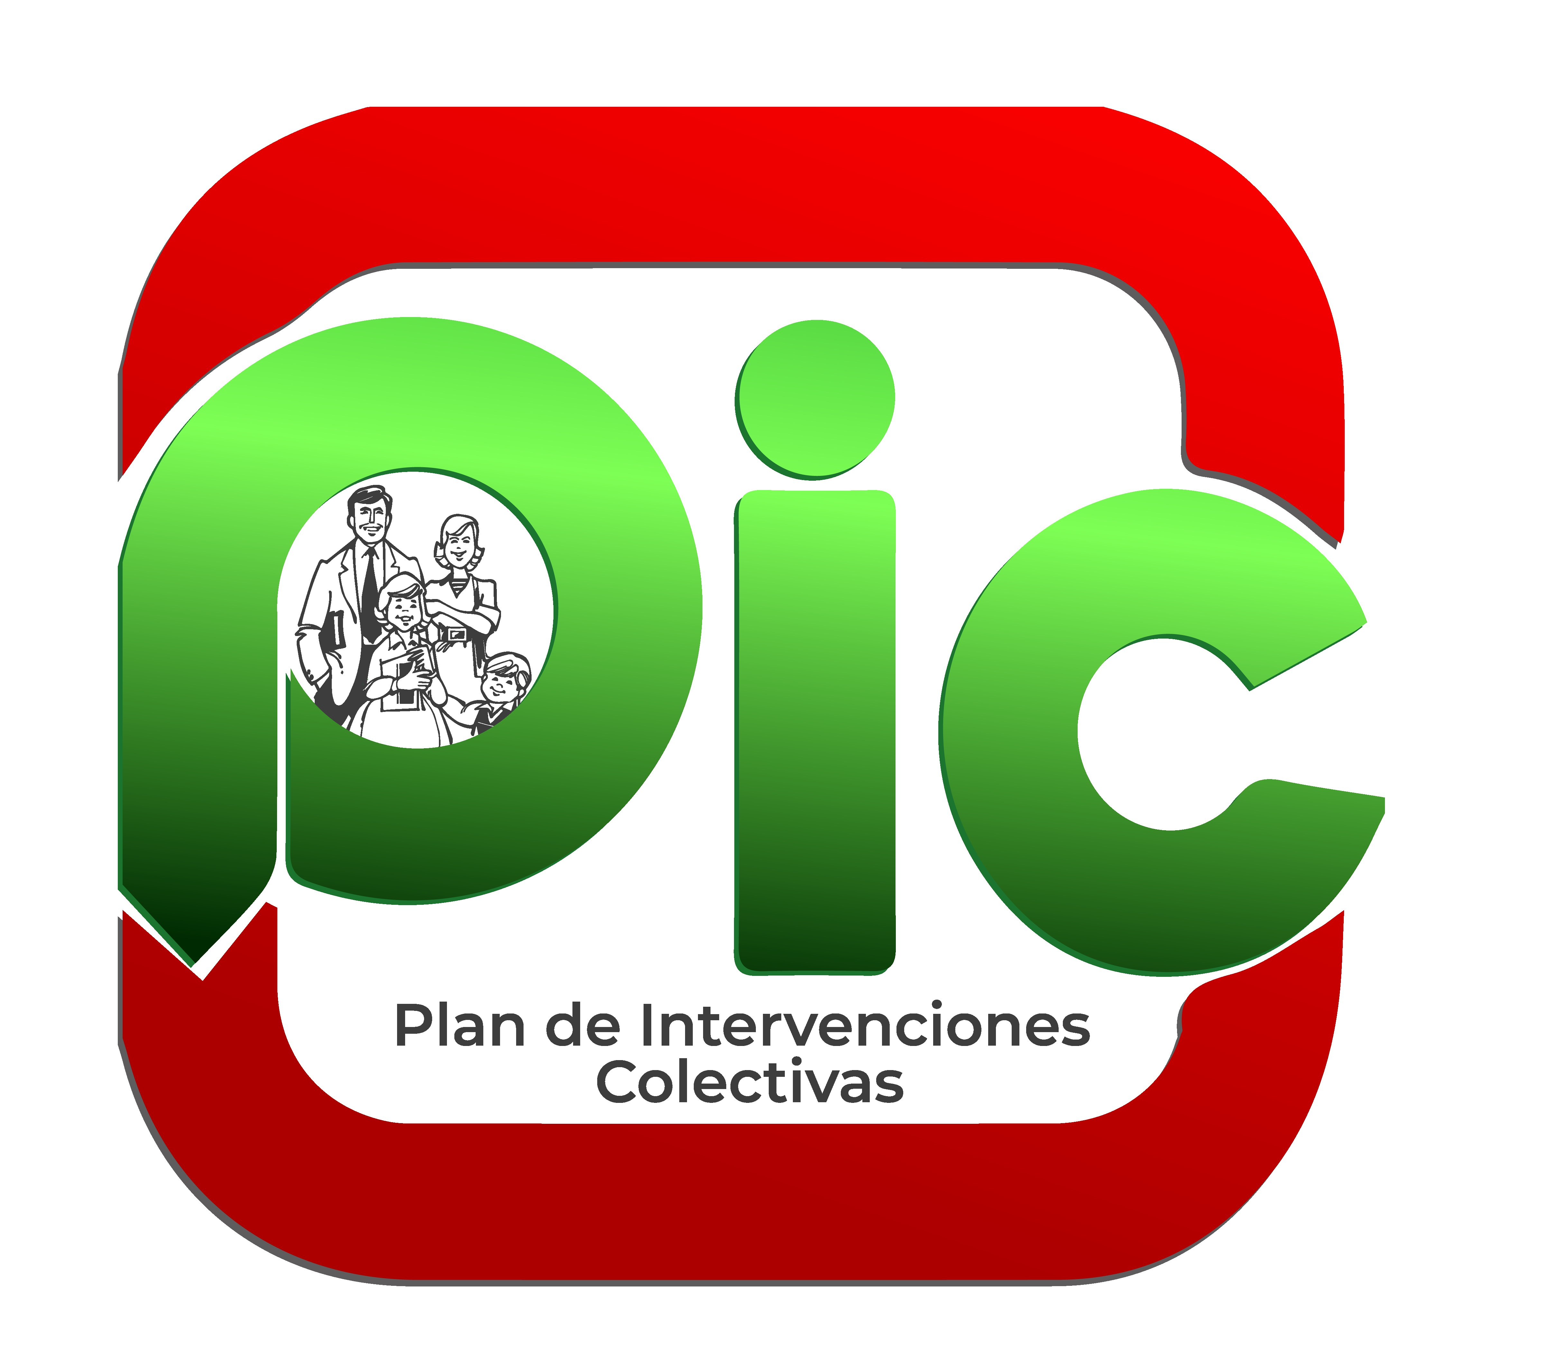
Inducción
PLAN DE INTERVENCIONES COLECTIVAS
Andrea Paola Hernández
Líder Proceso PIC

Slide 2

¿Qué es
Plan de Intervenciones colectivas PIC?
Es un plan de beneficios compuesto por intervenciones de promoción de la salud y gestión del riesgo, las cuales se enmarcan en las estrategias definidas en el Plan Territorial de Salud (PTS), y buscan impactar positivamente los determinantes sociales de la salud y alcanzar los resultados definidos en estos el marco de la estrategia de Atención Primaria en Salud.

Slide 3


Comprende un conjunto de intervenciones, procedimientos, actividades e insumos, los cuales se ejecutan de manera complementaria a otros planes de beneficios, buscando la articulación con otros recursos disponibles en el territorio, de modo que se garantice la armonización de recursos del Sistema de Salud y de otros sectores que concurran en la afectación positiva de los determinantes sociales de la salud.
Estas actividades e intervenciones son ejecutadas en el municipio a través de contrato interadministrativo para cada vigencia, suscrito entre el municipio de la Plata y la Empresa Social del Estado San Sebastián.

Slide 4

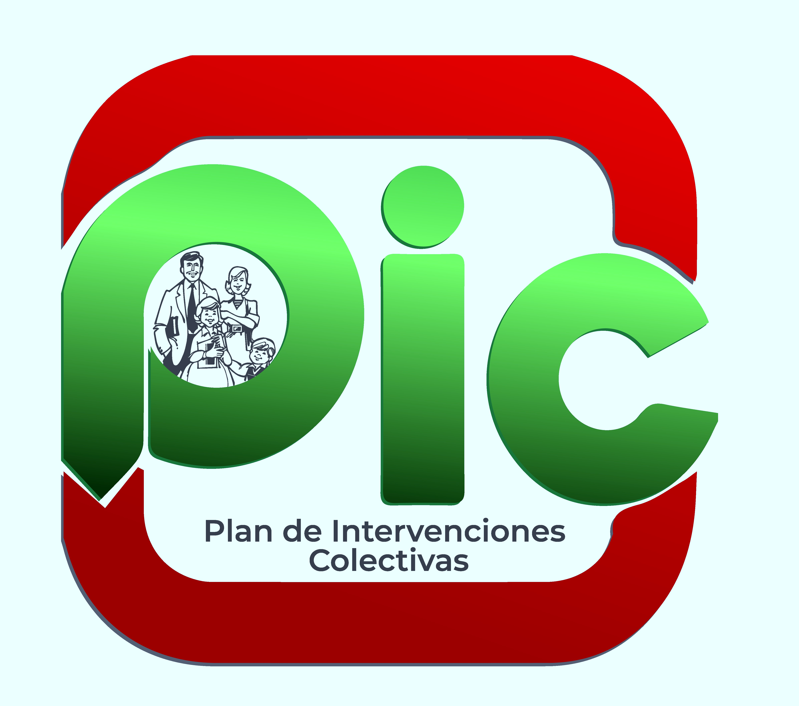
Objetivo del PIC
Realizar intervenciones colectivas y de alta externalidad, procedimientos o actividades para la promoción de la salud y la gestión del riesgo, dirigidas a grupos poblacionales a lo largo del curso de la vida, definidas con fundamento en la evidencia disponible y en las prioridades de salud del territorio.

Slide 5
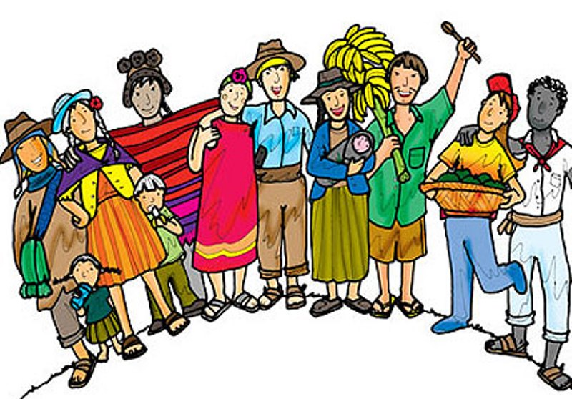
Alcance del PIC
Comunidad Plateña de la zona urbana y de alta ruralidad del Municipio de la Plata, en los diferentes entornos y con la población sujeto especifica según Plan de Acción para la vigencia, en los cursos de vida de la Primera infancia a la vejez.

Slide 6
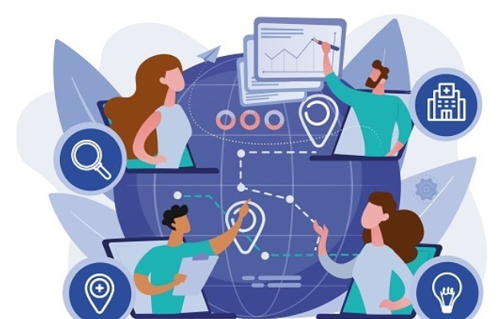
Principios del PIC
Estatal: El PIC es dirigido y administrado por el Estado. Su formulación, ejecución, seguimiento y evaluación está a cargo de los departamentos, distritos y municipios de acuerdo con las competencias definidas en la normatividad vigente, en el marco del plan decenal de salud pública y los planes territoriales de salud, bajo los parámetros y lineamientos que determine este ministerio.

Slide 7

Gratuidad: Las intervenciones colectivas que constituyen el PIC son gratuitas y están dirigidas a la totalidad de la población, independientemente de su estado de aseguramiento.
Su ejecución no está sujeta a procesos de afiliación, periodos mínimos de cotización, copagos, cuotas moderadoras o cuotas de recuperación.

Slide 8


Territorialidad: El PIC se rige por los procesos de autonomía y poder local; su principal escenario de acción es el territorio-departamento, distrito y municipio.
Las intervenciones colectivas que constituyen el PIC son definidas por cada entidad territorial conforme a la situación de salud de la población.

Slide 9
Características de la calidad de las intervenciones colectivas
ACCESIBILIDAD
Las personas, familias y comunidades reciben las intervenciones PIC, sin barreras económicas, geográficas, culturales, tecnológicas o sociales relacionadas con condiciones de edad, etnia, sexo, género, raza, discapacidad, entre otras.
OPORTUNIDAD
El PIC identifica e interviene en el momento apropiado los aspectos que potencian la salud de la persona, familia y comunidad.
SEGURIDAD
Las intervenciones colectivas basadas en evidencia potencian la salud de las personas, familias y comunidades, evitando el daño o mitigando sus consecuencias, sin que con su ejecución se ponga en riesgo la salud y la vida de las mismas.
PERTINENCIA
Las intervenciones colectivas y acciones individuales de alta externalidad surgen del reconocimiento de las condiciones específicas y diferenciales de la población y su realidad territorial y de la evidencia de su efectividad.
CONTINUIDAD
Las intervenciones colectivas se ejecutan de forma lógica y secuencial, sin interrupción en el tiempo para contribuir al logro de los resultados en salud.

Slide 10
INTEGRALIDAD
Es la coordinación y convergencia de las acciones y esfuerzos de diferentes actores con competencias en promoción de la salud y gestión del riesgo, centradas en las personas, reconociendo que a lo largo del curso de vida, los individuos y las poblaciones presentan diversas situaciones de salud, que deben ser abordadas con el fin de alcanzar los resultados en salud definidos.
ADAPTABILIDAD
La definición de los contenidos del PIC, su planeación, ejecución, seguimiento y evaluación, debe realizarse en función de los resultados del análisis de situación de salud y los riesgos asociadas a esta y de las prioridades en salud definidas en cada territorio.
Los contenidos del PIC, los recursos para su ejecución, la cobertura de las mismas y los criterios para el respectivo monitoreo y evaluación, se definirán de acuerdo con:
Las necesidades, problemáticas y potencialidades de los municipios, distritos y departamentos
Los resultados en salud priorizados por cada entidad, las dimensiones y metas del PDSP
Las estrategias definidas en el plan territorial de salud agrupadas en las líneas operativas de promoción de la salud y gestión del riesgo.
Las competencias y responsabilidades establecidas en la ley.

Slide 11
Línea Operativa de las intervenciones colectivas
Promoción de la salud
Gestión del riesgo en salud
Proceso que le permite a la entidad territorial identificar, analizar e intervenir riesgos colectivos en salud, así como la percepción de la población frente a las amenazas y vulnerabilidades para disminuir o mantener la ocurrencia de eventos negativos para la salud a través de estrategias de prevención o mitigación.
Marco de acción que contribuye a garantizar el derecho a la vida y a la salud mediante la formulación, implementación y evaluación de políticas públicas saludables, el desarrollo de capacidades, la movilización social, la creación de entornos saludables y el desarrollo de acciones sectoriales e intersectoriales/transectoriales y comunitarias.

Slide 12
Normatividad
LEY 100 DEL 23 DE DICIEMBRE DE 1993: “Por la cual se crea el sistema de seguridad social integral y se dictan otras disposiciones”. La Seguridad Social Integral es el conjunto de instituciones, normas y procedimientos, de que disponen la persona y la comunidad para gozar de una calidad de vida, mediante el cumplimiento progresivo de los planes y programas que el Estado y la sociedad desarrollen para proporcionar la cobertura integral de las contingencias, especialmente las que menoscaban la salud.
LEY 1438 DEL 19 DE ENERO DE 2011: "Por medio de la cual se reforma el Sistema General de Seguridad Social en Salud y se dictan otras disposiciones". Esta ley tiene como objeto el fortalecimiento del Sistema General de Seguridad Social en Salud, a través de un modelo de prestación del servicio público en salud que en el marco de la estrategia Atención Primaria en Salud permita la acción coordinada del Estado, las instituciones y la sociedad para el mejoramiento de la salud y la creación de un ambiente sano y saludable.
LEY 1122 DEL 9 DE ENERO DE 2007: Por la cual se hacen algunas modificaciones en el Sistema General de Seguridad Social en Salud y se dictan otras disposiciones. La presente ley tiene como objeto realizar ajustes al Sistema General de Seguridad Social en Salud, teniendo como prioridad el mejoramiento en la prestación de los servicios a los usuarios.

Slide 13
RESOLUCION 518 DEL 24 DE FEBRERO DE 2015: La presente resolución tiene por objeto establecer disposiciones en relación con la Gestión de la Salud Pública y directrices para la elaboración, ejecución, seguimiento y evaluación del Plan de Salud Pública de Intervenciones Colectivas, en adelante PIC.
RESOLUCIÓN 3280 DEL 2 DE AGOSTO DE 2018: La presente resolución tiene por objeto adoptar los lineamientos técnicos y operativos de la Ruta Integral de Atención para la Promoción y Mantenimiento de la Salud y de la Ruta Integral de Atención en Salud para la Población Materno Perinatal y las directrices para su operación.
RESOLUCIÓN 2626 DEL 27 DE SEPTIEMBRE DE 2019: Por la cual se modifica la Política de Atención Integral en Salud -PAIS y se adopta el Modelo de Acción Integral Territorial-MAITE.
RESOLUCIÓN 295 DEL 27 DE FEBRERO DE 2023: Por la cual se modifican los artículos 3, 8, 11, 14, 16, y 18 de la Resolución 518 de 2015 en relación con la gestión de la salud pública, las responsabilidades de las entidades territoriales y de los ejecutores del Plan de Salud Pública de Intervenciones Colectivas y las condiciones para la ejecución

